Slide 1



HOẠT ĐỘNG TRẢI NGHIỆM
Lớp: 1

Slide 2
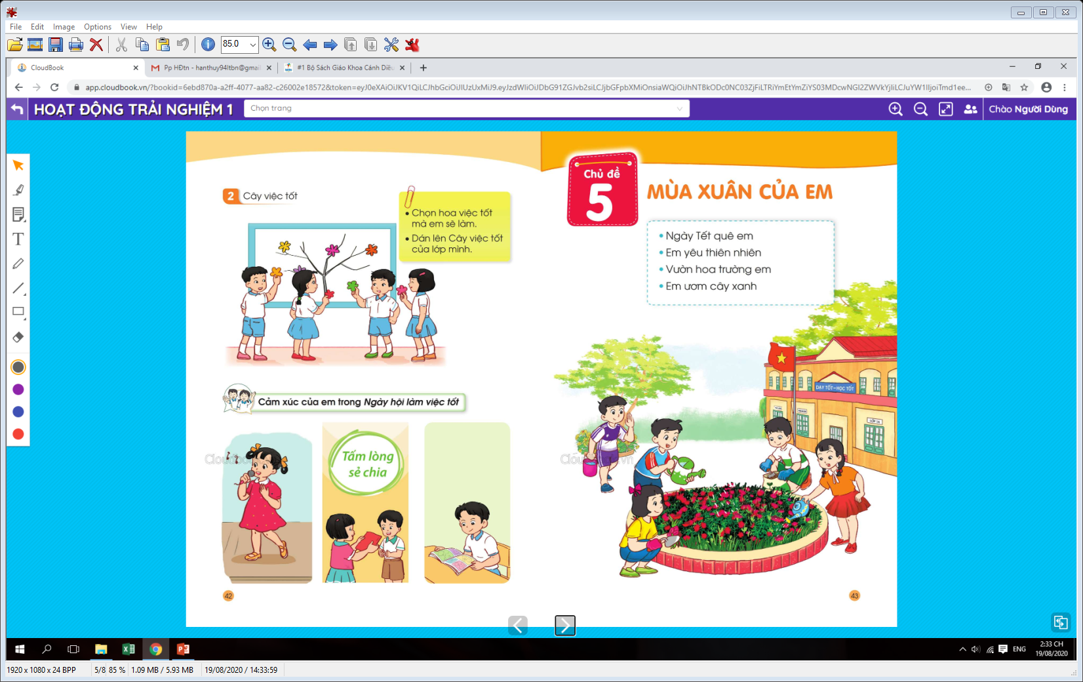
Tuần 18
CHỦ ĐỀ 5: MÙA XUÂN CỦA EM

Slide 3
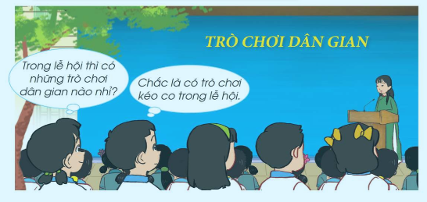
TIẾT 1
SINH HOẠT DƯỚI CỜ:
TÌM HIỂU TRÒ CHƠI DÂN GIAN TRONG LỄ HỘI

Slide 4
GV TPT Đội
Nêu khái quát ý nghĩa, các giá trị truyền thống của văn hóa Việt Nam qua trò chơi dân gian.
Giới thiệu một số trò chơi dân gian thường thấy trong các lễ hội quê hương qua các tài liệu, sách báo,..
Nêu kế hoạch tổ chức trò chơi dân gian của nhà trường.
Hướng dẫn các lớp tổ chức cho HS tiến hành tìm hiểu về trò chơi dân gian.

Slide 5
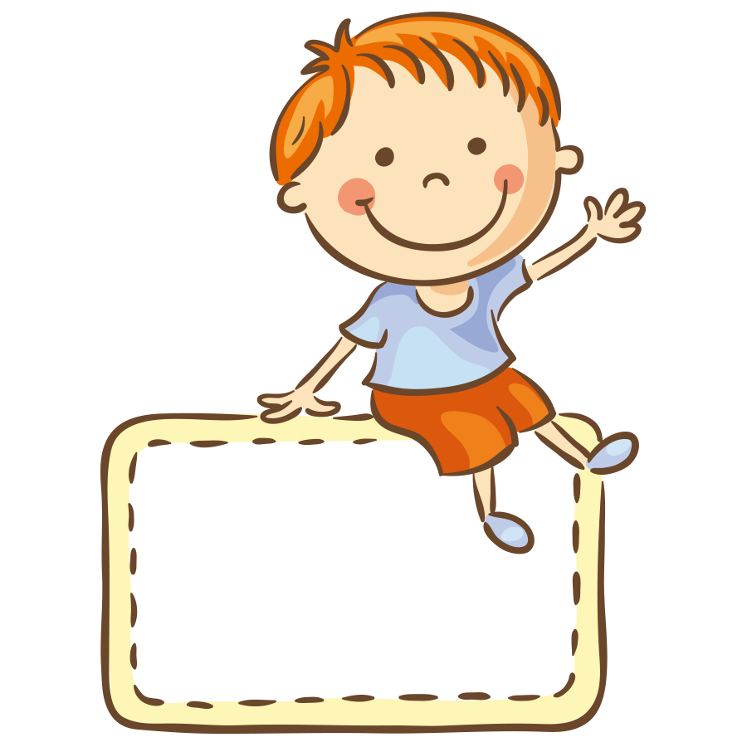
TIẾT 2
HOẠT ĐỘNG GIÁO DỤC THEO CHỦ ĐỀ:
EM YÊU THIÊN NHIÊN
HOẠT ĐỘNG 1:
Khám phá thiên nhiên mùa xuân
01

Slide 6
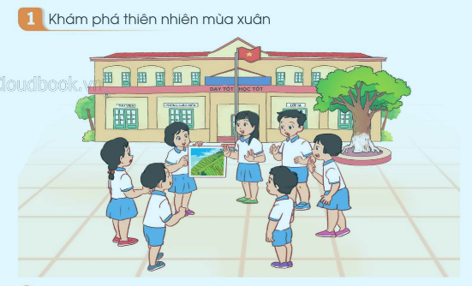
HS giới thiệu về cảnh đẹp thiên nhiên qua bức tranh, bức ảnh đã sưu tầm.

Slide 7
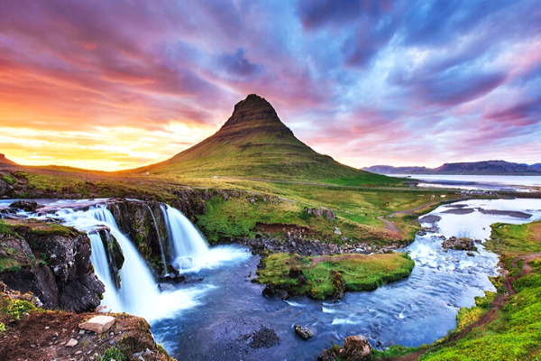
KL: Có nhiều cảnh đẹp thiên nhiên như: cảnh núi non hùng vĩ, cảnh dòng sông uốn lượn, cảnh suối chảy róc rách.
- Mỗi người đều phải có trách nhiệm giữ gìn cảnh đẹp thiên nhiên.
Cảnh núi non hùng vĩ

Slide 8
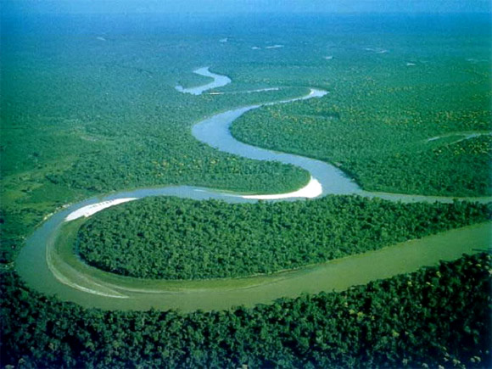
Cảnh dòng sông uốn lượn

Slide 9
HOẠT ĐỘNG 2: Chia sẻ cảm xúc
02

Slide 10
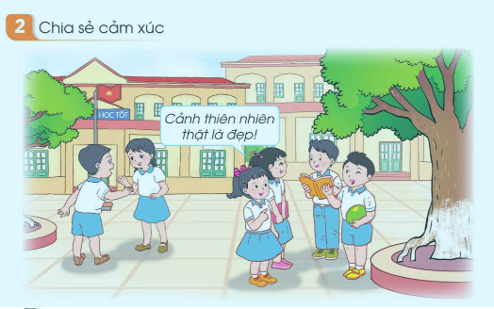
KL: Cảnh đẹp thiên nhiên mang lại cho con người cảm giác dễ chịu, tâm hồn thoải mái, thêm yêu cuộc sống. Mỗi người cần chung tay bảo vệ cảnh đẹp thiên nhiên.
Cảm xúc của em khi được trải nghiệm cảnh thiên nhiên tươi đẹp?
Em đã được đi trải nghiệm thiên nhiên ở đâu?
Khung cảnh thiên nhiên ở đó có gì?

Slide 11
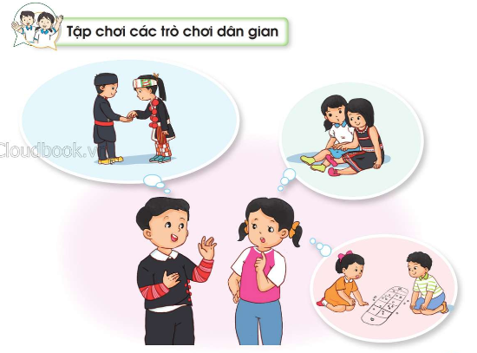
TIẾT 3
SINH HOẠT LỚP:
TẬP CHƠI CÁC TRÒ CHƠI DÂN GIAN

Slide 12
TẬP CHƠI CÁC TRÒ CHƠI DÂN GIAN
Em hãy nêu cách chơi một trò chơi dân gian mà em biết?
Em hãy kể tên một vài trò chơi dân gian mà em biết?
Ở quê mình các em thường chơi các trò chơi dân gian nào?
TRÒ CHƠI: Lặc lò cò
Lặc lò cò
Mò cuốc cuốc
Cò chân trước
Cuốc chân vàng
Sang đây chơi
Ngồi đây hát
Mỏ dín cát
Thì xuống sông
Bùn dính lông
Thì đi rửa
Chân giẫm lúa
Thì phải treo
Cù kheo à ập.

Slide 13
CÁCH CHƠI:
Mỗi đội chơi gồm 5 đến 6 em, cân sức từng đội một. Hai đội xếp hàng ngang đứng đối diện trước một vạch mốc.
Mỗi đội cử một người nhảy lò cò sang hàng bạn rồi trở về hàng của nhóm mình.
Trong khi hai người của hai đội nhảy lò cò thì tất cả người chơi đứng sau vạch đồng thanh hát bài đồng dao. Khi hát hết bài đồng dao một lượt mà người chơi đội nào chưa nhảy lò cò được sang phía hàng đội bạn và quay trở về kịp hàng của đội mình thì bị coi là thua. Người thua phải đứng ngoài hàng.
Trò chơi tiếp tục cho đến khi các thành viên mỗi đội nhảy hết lượt. Đội nào nhiều người thua là thua cuộc. Đội thua bị phạt chạy quanh nhóm kia một vòng.

Slide 14
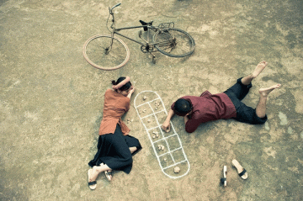
TRÒ CHƠI: Ô ăn quan

Slide 15
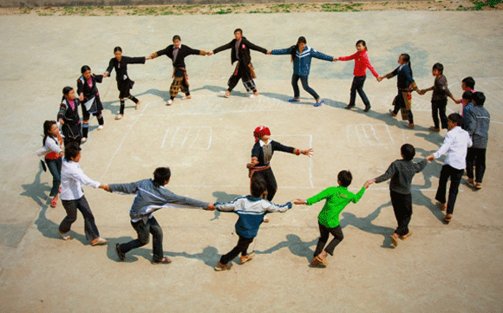
TRÒ CHƠI: Bịt mắt bắt dê

Slide 16
